Slide 1





HOẠT ĐỘNG PHÁT TRIỂN THẨM MỸ
Đề tài : Dạy hát Bé quét nhà
Giáo viên : Nguyễn Thị Thu Hoài
Lớp : Mẫu giáo Bé C2

Slide 2
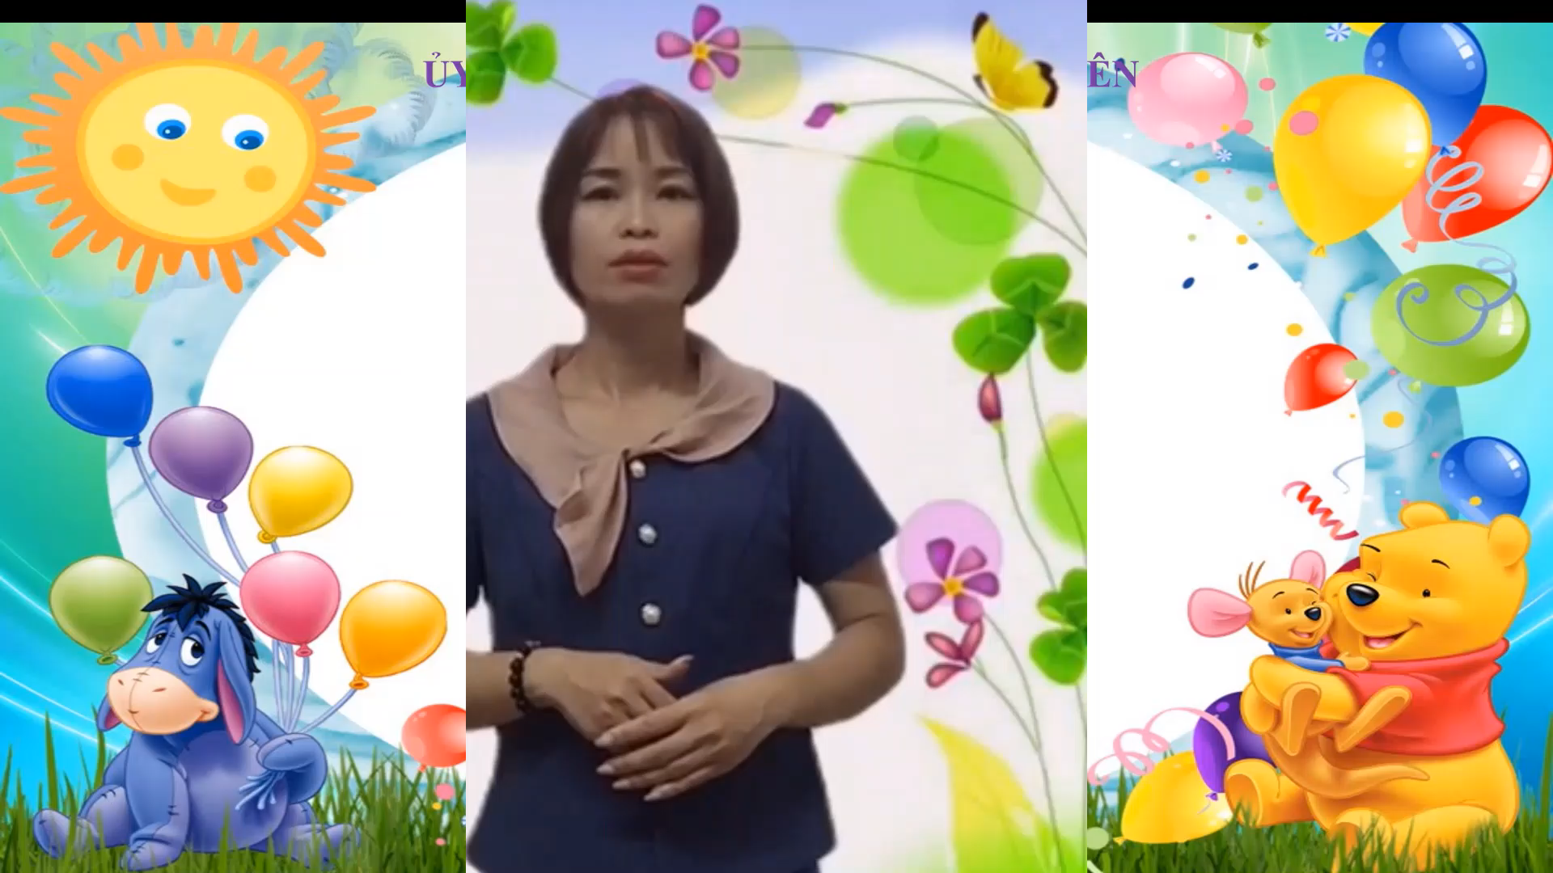

Slide 3
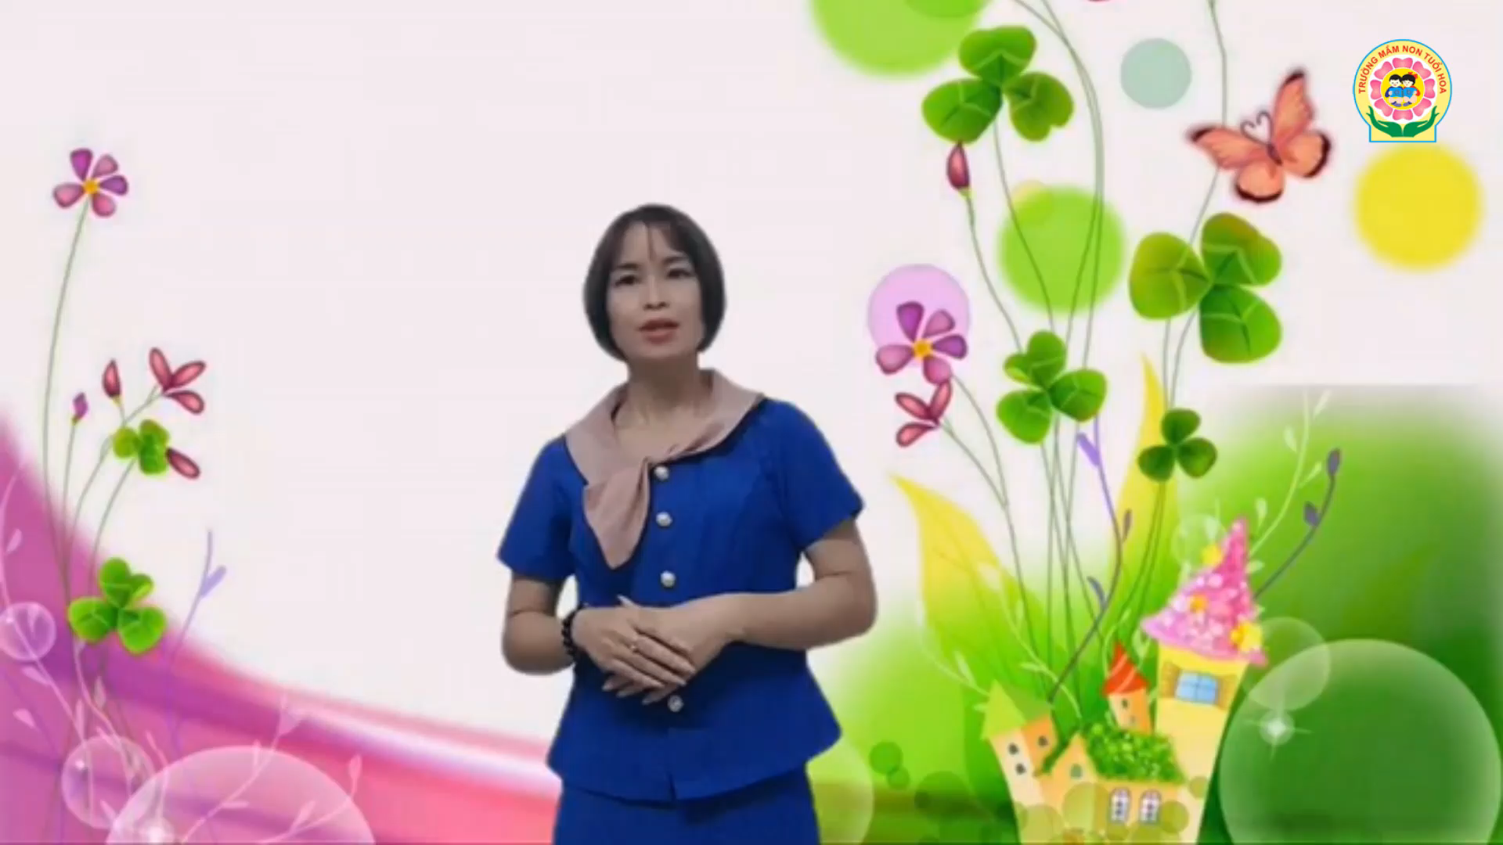

Slide 4
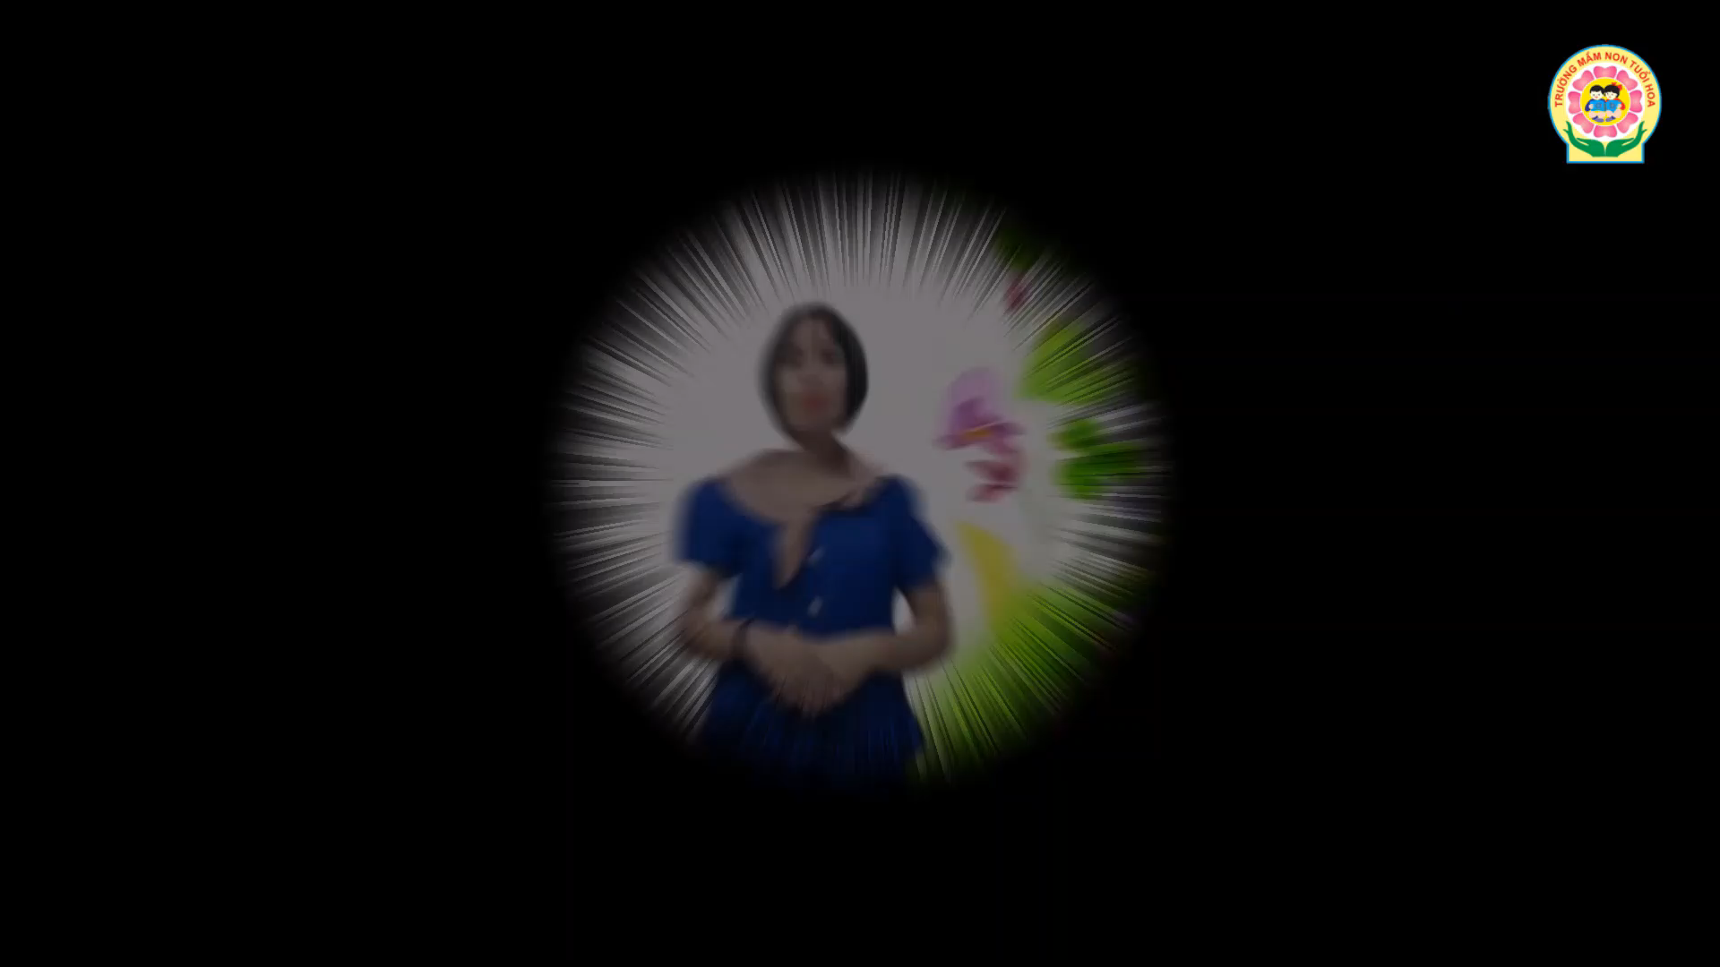

Slide 5
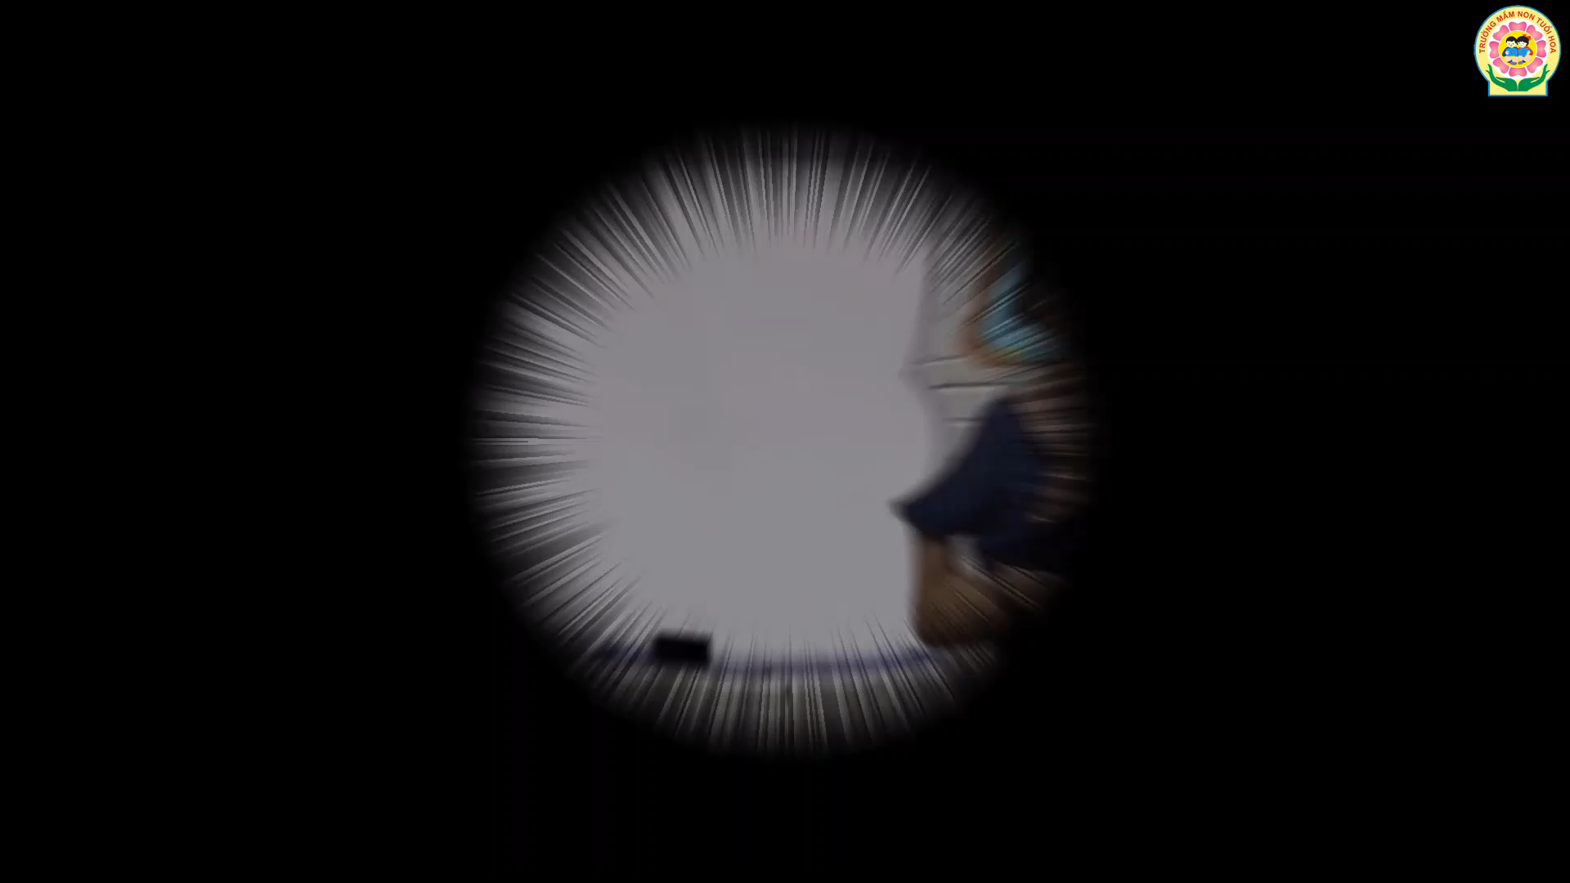

Slide 6

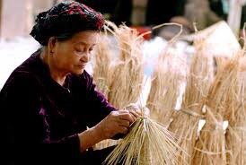
Trong bài hát bà đã làm cái gì ?

Slide 7
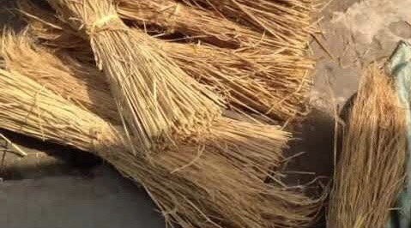
Chổi được làm từ nguyên liệu nào ?

Slide 8

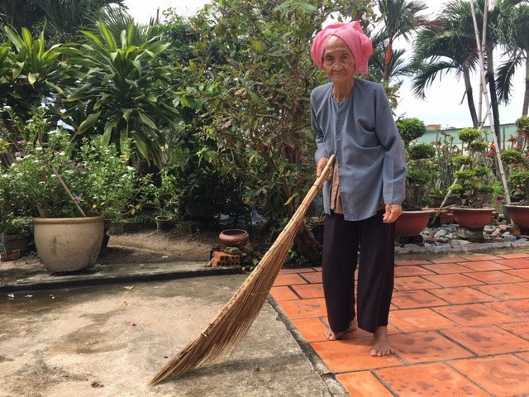
Chổi to bà dùng để làm gì ?

Slide 9
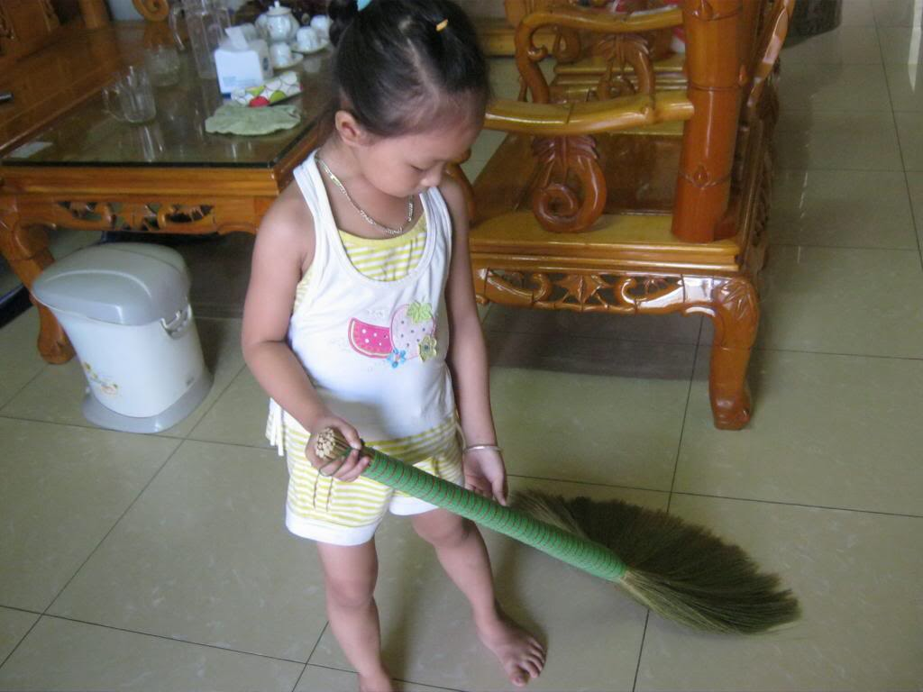
Chổi nhỏ bà cho ai, bé dùng chổi để làm gì ?

Slide 10
